Slide 1
La numérisation de la sécurité sociale belge: le modèle de la Banque Carrefour

Slide 2
Structure de l'exposé
secteur social : acteurs, attentes, demandes
modèle Banque Carrefour : principes, intégrateur de services
application dans le secteur social : BCSS
quelques projets de la BCSS
exportation du modèle dans le secteur des soins de santé
conclusion
avantages engrangés
facteurs critiques de succès
principaux obstacles

Slide 3
Secteur social

Slide 4
Acteurs du secteur social
2.000 instances actives dans la perception de cotisations ou dans la gestion, l'exécution ou l'octroi
des assurances sociales (assurance maladie, assurance chômage, pensions, allocations familiales, ...) dans tous les régimes (travailleurs salariés, travailleurs indépendants, fonctionnaires)
d'aide sociale (revenu d'intégration, allocations aux personnes handicapées …)
des avantages supplémentaires prévus dans des CCT
1.000 instances actives dans la gestion, l’exécution ou l’octroi
des avantages sociaux prévus par des niveaux de pouvoir autres que les pouvoirs fédéraux (communes, villes, provinces, régions, communautés, …)
des droits dérivés accordés sur la base du statut social du bénéficiaire (services fiscaux, sociétés de transports en commun, entreprises d’utilité publique, sociétés de logement social, …)
> 220.000 employeurs

Slide 5
Attentes > citoyens/employeurs
protection sociale effective
services intégrés
adaptés à leur situation concrète, et si possible, personnalisés
offerts lors d'événements se produisant au cours de leur cycle de vie
tous niveaux de pouvoir, services publics et instances privées confondus
axés sur leurs propres processus
avec un apport actif de l'utilisateur (self-service, autonomie)
fiables, sécurisés et disponibles en permanence
accessibles de manière performante et conviviale
par le biais de canaux de leur choix (voie électronique, téléphone, contact direct, ...)
avec le moins possible de coûts et de formalités administratives
tout en respectant la protection de la vie privée
si possible offerts de manière automatique

Slide 6
Demandes > des autorités
des citoyens et des entreprises satisfaits par des services intégrés offerts à un coût limité, avec des charges administratives minimales et qui répondent à leurs attentes
une utilisation pro-active de l’information pour
l’octroi automatique de droits
la pré-introduction de données lors de la collecte d’informations
la communication d’informations ciblées aux intéressés
maximaliser l’efficacité des politiques sociales
un contrôle des coûts pour toutes les parties concernées
optimaliser l’efficience du fonctionnement des autorités publiques et des instances privées chargées de missions d'intérêt public
un soutien approprié à la politique
promouvoir l’inclusion sociale
éviter et lutter contre la fraude

Slide 7
Modèle Banque Carrefour

Slide 8
Modèle Banque Carrefour
sur base de principes communs en matière de
modélisation des informations
collecte unique et réutilisation des informations
gestion des informations
échange électronique d'informations
sécurisation des informations et protection de la vie privé
organisation d'un échange de données électronique efficace et dûment sécurisé et optimisation des processus entre de nombreux acteurs
tout en respectant leur autonomie ainsi que les missions qui leur sont confiées
et sans enregistrement central en masse de données à caractère personnel
en vue d'une prestation de services électronique intégrée qui répond aux attentes des utilisateurs (citoyens, entreprises, professionnels, …)
coordination, stimulation et organisation confiées à un intégrateur de services assumant une fonction de carrefour

Slide 9
Intégrateur de services
chargé d’une fonction de carrefour
géré par les représentants des différents acteurs du secteur concerné afin
de bénéficier de leur confiance
de garantir un fonctionnement orienté vers le client
missions
définir la vision en matière de prestation de services électronique intégrée dans le secteur concerné
définir et promouvoir la vision et les principes de base communs précités dans le secteur concerné
coordonner l'optimisation des processus
gérer des programmes et des projets
déterminer, implémenter et gérer la plate-forme de collaboration
niveau technique: architecture et standards pour un échange sécurisé de données
niveau sémantique: harmonisation des notions et coordination des adaptations de la réglementation
logique métier et orchestration
promotion des applications orientées services

Slide 10
Intégrateur de services
missions
gérer un répertoire des références qui constitue la base pour l'organisation de l'échange électronique de données entre les acteurs du secteur concerné
contenu
quels types d'informations concernant quelles personnes sont disponibles à quel endroit et pour quelles périodes
quels acteurs sont habilités à recevoir quelles informations relatives à quelles personnes et dans quelles circonstances
quels acteurs souhaitent recevoir automatiquement quelles informations relatives à quelles personnes et dans quelles circonstances
fonctions
contrôle d’accès préventif
routage des informations
communication automatique des données modifiées
gérer le changement, la formation et le coaching
agir en tant que tiers de confiance pour le codage et l'anonymisation de données

Slide 11
Application du modèle dans le secteur social

Slide 12
Banque Carrefour de la sécurité sociale
créée il y a 25 ans auprès du SPF sécurité sociale
loi du 15 janvier 1990
gestion paritaire
loi du 25 avril 1963 sur la gestion des organismes d'intérêt public de sécurité sociale et de prévoyance sociale
comité de gestion composé notamment de représentants des travailleurs, des employeurs et des indépendants
certaine autonomie
arrêté royal du 3 avril 1997 portant des mesures en vue de la responsabilisation des institutions publiques de sécurité sociale
technique du contrat d’administration
contrat entre l’Etat et la BCSS
contient les règles et conditions spécifiques dans lesquelles la BCSS remplit ses missions
BCSS est une ‘institution publique de sécurité sociale’

Slide 13
Banque Carrefour de la sécurité sociale
but
agir comme moteur et coordinateur de l’eGovernment dans le secteur social
rassembler et faire collaborer les acteurs du terrain pour améliorer la qualité, l’efficacité, l’efficience et la performance du secteur social
travailler sans relâche à la réforme des processus et des relations entre les 3.000 instances actives dans le secteur social (entités fédérales, fédérées et locales) et entre ces instances, les corps intermédiaires, et les citoyens et entreprises

Slide 14
Banque Carrefour de la sécurité sociale
innovation
capacité à anticiper les grands défis et à y apporter des réponses innovantes
pionnier pour légiférer sur les nouvelles technologies et pour implémenter de nouveaux projets qui font appel à ces nouvelles technologies
plate-forme informatique complètement orientée services (SOA) à la pointe du progrès, considérée comme une référence mondiale
G-cloud

Slide 15
Banque Carrefour de la sécurité sociale
résultats
un réseau avec des services de base
> 1 milliard de messages échangés entre les acteurs du secteur en 2015
identification unique des citoyens et des entreprises
rationalisation, collecte unique et ré-utilisation des données
220 messages structurés et 120 services web en production, après optimisation des processus et autorisations du Comité sectoriel de la sécurité sociale
déclaration multifonctionnelle des données salaire et temps de travail des employeurs à l’ensemble de la sécurité sociale, d’application à application
suppression de pratiquement tous les échanges d’information papier directs ou indirects (via les citoyens ou les entreprises)
charges des employeurs diminuées d’1 milliard € (chiffres > ASA) pour le secteur social
automatisation des droits supplémentaires
data center commun aux IPSS, environnement SOA, services partagés et intégrés, environnement cloud

Slide 16
Banque Carrefour de la sécurité sociale
Internet
R
FedMAN
Utilisateurs
R
Isabel
FW
R
…
R
Backbone
FW
FW
FW
FW
FW
R
R
R
R
R
ONEm
BCSS
INASTI
R
R
CIN
…

Slide 17
Banque Carrefour de la sécurité sociale
ORPSS
INASTI
CSPM
Entreprises d’intérêt public
ONSS
FAMI
FED
AIS
SPP IS
SIGeDIS
SFP
SPF E&TO
CPAS
FAT
ONEM
FMP
CIN
INAMI
ONVA
SPF SS

Slide 18
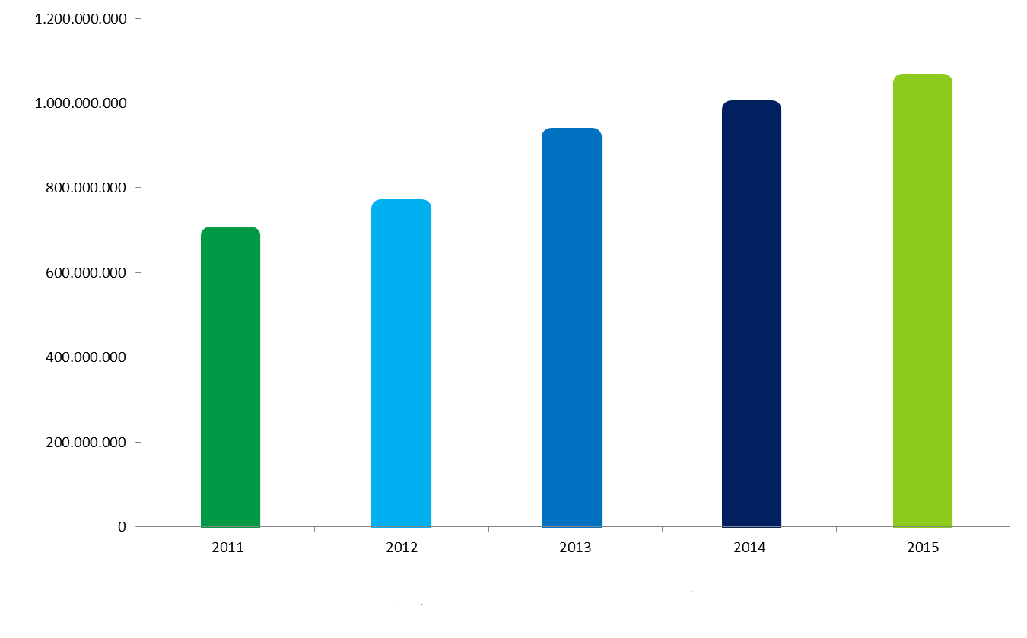
Banque Carrefour de la sécurité sociale
1.072.549.826 messages échangés en 2015

Slide 19
Banque Carrefour de la sécurité sociale
disponibilité des services (norme: 98%) en 2015
99,82 % de disponibilité du système informatique de la BCSS
99,91 % de disponibilité pour les services du Registre national
99,99 % de disponibilité pour les services de l’ONSS
délais de traitement (normes: 90% - 95%) en 2015
délai maximal de 1 seconde dans 99,83 % des cas
délai maximal de 2 secondes dans 99,90 % des cas
99,16 % des services à traiter en mode batch dans les 4 jours calendrier
travaux batch exceptionnels : 100 % des services traités dans les délais convenus avec les institutions

Slide 20
Banque Carrefour de la sécurité sociale
20.651.793 personnes différentes inscrites dans le répertoire des références
en moyenne toute personne est connue dans 12,44 secteurs
au 01/01/2016, le répertoire des personnes comptait 25.144.046 ‘dossiers actifs’

Slide 21
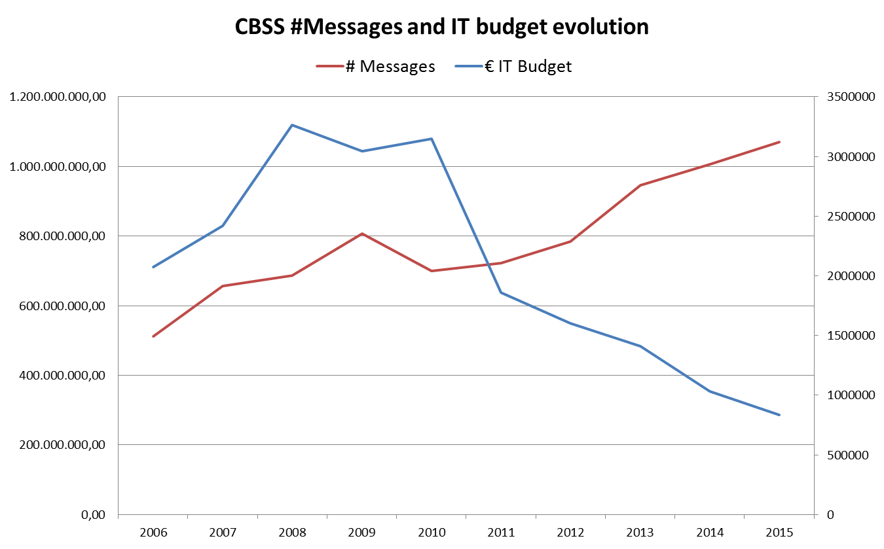
Banque Carrefour de la sécurité sociale

Slide 22
Banque Carrefour de la sécurité sociale
Loi organique du 15 janvier 1990
Portail de la sécurité sociale
18 applications pour les citoyens
> 50 applications pour les employeurs
Organisation publique fédérale de l’année 2014
< 100 collaborateurs
17 millions € de budget annuel
Réseau de 3.000 acteurs dans le secteur social
Contrat d’administration
Comité de gestion
Comité de coordination
Comité sectoriel sécurité sociale et santé
> de 1milliard de messages échangés en 2015
190 BPR 220 messages structurés
120 services web
99,8% de disponibilité des services

Slide 23
Quelques projets coordonnés par la BCSS

Slide 24
Projets coordonnés par la BCSS
de manière globale, la BCSS met l’accent sur les projets liés à la simplification administrative et au principe de collecte unique des données (only once) avec pour corollaire un bon Return On Invest (ROI) et la recherche de l’efficience
réutilisation des flux / messages existants
penser les applications de manière générique
liste des priorités 2016 : portfolio consolidé de 100 demandes

Slide 25
Projets coordonnés par la BCSS
services pour les employeurs (Dimona – DmfA – DRS)
services pour les citoyens
statuts sociaux harmonisés – droits dérivés (SSH)
services pour des tiers
eBox citoyen
datawarehouse marché du travail et protection sociale
lutte contre la fraude
G-Cloud
EESSI

Slide 26
Services pour les employeurs
> 50 services électroniques pour les entreprises, tant sous forme d'échange de messages électroniques d'application à application, que sous forme de transactions portail intégrées
50 formulaires de déclaration ont été supprimés
les 30 formulaires électroniques de déclaration restants ont en moyenne été réduits à 1/3 des rubriques
les déclarations sont limitées à 3 moments
la déclaration immédiate d'emploi et de préavis (Dimona)
la déclaration trimestrielle relative au salaire et au temps de travail (DmfA)
la survenance d'un risque social (DRS)
en 2015, plus de 25 millions de déclarations électroniques ont été introduites par les 220.000 employeurs, dont 98 % d'application à application

Slide 27
Dimona
déclaration immédiate du début ou de la fin d’une relation de travail entre un employeur et un travailleur
uniquement par voie électronique, 24/24 et 7/7 via
le portail de la sécurité sociale
FTP/MQSeries
réseau Isabel
serveur vocal
gsm
lors de la réception, l’identité du travailleur est vérifiée pour que tous les acteurs du secteur social utilisent une clé d’identification correcte et uniforme du travailleur

Slide 28
DmfA
déclaration électronique par les employeurs des données relatives aux salaires et aux temps de travail
caractère multifonctionnel (notions harmonisées)
les données déclarées sont disponibles de façon électronique, via le réseau de la BCSS, pour tous les acteurs du secteur social qui ont besoin de ces données pour l’exécution de leurs missions
moyennant un certificat électronique, peut être consultée et corrigée en ligne ultérieurement par l’employeur en ce qui concerne ses travailleurs salariés et la période durant laquelle il les a employés

Slide 29
DRS
limitation des informations collectées aux informations qui ne sont pas encore disponibles dans le réseau du secteur social (suppression ou au moins simplification de formulaires)
standardisé pour les secteurs concernés par la déclaration du risque social (incapacité de travail, maternité, accident du travail, maladie professionnelle, chômage)
déclaration peut être effectuée
sur papier (temporairement)
de façon électronique (24/24 et 7/7) via
le portail de la sécurité sociale
FTP/MQSeries
le réseau Isabel
conformément à des instructions uniformes

Slide 30
Services électroniques pour les citoyens
les citoyens obtiennent leurs droits automatiquement dans toute la mesure du possible, sur la base d'une prestation de services électronique entre les acteurs du secteur social
pour les droits qui ne peuvent pas être accordés automatiquement, des services électroniques intégrés sont progressivement mis à disposition via les portails des acteurs du secteur social
une vingtaine de services sont opérationnels

Slide 31
Statuts sociaux harmonisés - droits dérivés
une couverture correcte et complète des ayant-droits
via un octroi automatique des droits plutôt que via une demande expresse de l’assuré
une diminution du nombre et de la complexité des statuts utilisés et conditions d’octroi
une simplification administrative grâce à une diminution des formalités administratives et des attestations papier demandées à une population déjà fragilisée
➔ éviter le non-take up

Slide 32
Statuts sociaux harmonisés - droits dérivés
de nombreux échanges d’attestations se font encore sous forme papier
de multiples droits existent mais pour les octroyer il n’y a rien de standardisé et on utilise des sets d’informations différents (statuts, revenus, composition de ménage, …)
une grande variété de bases légales et de règlements sous-tendent ces droits mais chaque acteur raisonne en fonction de ce dont il a besoin, sans nécessairement tenir compte du caractère réaliste des demandes et des données qui existent
des partenaires différents interviennent dans le processus
ceux qui octroient des statuts
ceux qui octroient des droits
les statuts sociaux ne sont pas toujours compris
réglementation d’octroi parfois complexe
éclatement de l’information entre plusieurs sources authentiques

Slide 33
Statuts sociaux harmonisés - droits dérivés
besoin de mettre sur pied une architecture d’échanges visant à répondre à un maximum de demandes
les informations factuelles disponibles auprès d’un ou plusieurs acteurs sont mises à disposition d'autres acteurs qui sur cette base octroient automatiquement des droits au citoyen sans qu'il ne doive en faire la demande
2 méthodes sont possibles, en fonction des conditions/circonstances
push: information mise à disposition à l’initiative de l’acteur qui en dispose
pull: information demandée par l'acteur qui en a besoin pour établir des droits
parallèlement à l’accès aux données, le projet nécessite
une définition de groupes/populations cibles cohérents et limités
une rationalisation et une harmonisation de concepts utilisés
une simplification des législations qui établissent les conditions d’octroi des droits supplémentaires

Slide 34
Statuts sociaux harmonisés - exemples

Slide 35
RN (& BCSS) | Date de naissance
 | Lieu de résidence principale
 | Composition du ménage
Statuts sociaux | SPF ou IPSS
 | GRAPA - IGO
 | RG - GI
 | ATP - THVD
 | …
 | CPAS
 | RIS - LL
 | AF - EQ - LL
 | DGPH
 | P1-4
 | …
 | Mutualités
 | BIM - RVT
Revenus
Tarif social gaz & électricité
SPF Economie & fournisseurs

Slide 36
RN (& BCSS) | Date de naissance
 | Lieu de résidence principale
 | Composition du ménage
Statuts sociaux | SPF ou IPSS
 | GRAPA - IGO
 | RG - GI
 | ATP - THVD
 | …
 | CPAS
 | RIS - LL
 | AF - EQ - LL
 | DGPH
 | P1-4
 | …
 | Mutualités
 | BIM - RVT
Revenus
Réduction des taxes provinciales
Province de Limbourg

Slide 37
RN (& BCSS) | Date de naissance
 | Lieu de résidence principale
 | Composition du ménage
Statuts sociaux | SPF ou IPSS
 | GRAPA - IGO
 | RG - GI
 | ATP - THVD
 | …
 | CPAS
 | RIS - LL
 | AF - EQ - LL
 | DGPH
 | P1-4
 | …
 | Mutualités
 | BIM - RVT
Revenus
Réduction des taxes sur l'élimination des déchets
Ville de Charleroi

Slide 38
Services pour des tiers
transaction pour les maîtres d'ouvrage sur le portail de la sécurité sociale
consultation électronique du fait qu'un employeur est en règle avec ses obligations en matière de sécurité sociale et vérification de l'existence d'une responsabilité solidaire ou d'une obligation de retenue
transactions pour les communes sur le portail de la sécurité sociale
Communit-e: introduction électronique d'une demande d'allocation pour personnes handicapées auprès du SPF Sécurité sociale
E-Creabis: consultation on-line et, au besoin, création du numéro unique d'identification de la sécurité sociale dans le registre national ou les registres BCSS
introduction électronique d'une demande de pension (ONP)
introduction d'une déclaration anticipée en matière d'euthanasie

Slide 39
Services pour des tiers
transaction pour les huissiers de justice
quatrième voie – notification sociale: les officiers publics ou ministériels ont la possibilité de transmettre leurs messages et informations par la voie électronique
transaction pour les opérateurs de télécommunication auprès de l'IBPT
vérification du droit au tarif téléphonique social
Limosa
déclaration multifonctionnelle unique de toutes les activités de travailleurs, indépendants ou stagiaires étrangers sur le territoire belge

Slide 40
eBox citoyen
boîte aux lettres électronique permettant au citoyen de recevoir des documents officiels de manière centralisée et sécurisée
outil conçu de telle sorte que le citoyen s'annonce une seule fois (‘single sign on’) pour obtenir ensuite accès à tous ses documents personnels via l'interface de son choix, quel que soit l'endroit où ses documents sont enregistrés
organismes déjà en production : ONEm, ONSS, FMP, ONVA, CIN
certaines organisations en dehors du réseau de la sécurité sociale envisagent également d'utiliser l'eBox, notamment les prestataires de soins
autres utilisations prévues en 2016
moteur de salaire, ONP, SIGeDIS, FAMIFED, InterOP, CPAS, Communes, les 3 régions Flandre-Wallonie-Bruxelles, etc.

Slide 41
eBox citoyen
avantages pour le citoyen
1 place unique
documents toujours disponibles 7/7 et 24/24
accessible via 1 connexion Internet
100% sécurisé
100% eco-responsable
100% gratuit
avantages pour les institutions
envoi sécurisé
rapidité dans la transmission et in fine dans le traitement du dossier
l'identité de l'institution émettrice apparait sur les documents transmis
baisse significative des impressions et envois papier
économies grâce à moins d’impressions , d’envois papier et de frais postaux
facile à intégrer
Conservation d’une trace de chaque envoi effectué via une preuve d'envoi

Slide 42
eBox citoyen

Slide 43
eBox citoyen

Slide 44
Datawarehouse marché du travail
créé pour répondre de manière efficace aux demandes de données de la part d’institutions de recherche et des pouvoirs publics
à la base construit à l’aide de données provenant des institutions de sécurité sociale, du registre national et du registre Bis, et complété par des notions auto-définies
mis en production début 2001
au fil des années, augmentation du nombre d'instances fournissant des données
données pertinentes de tous les acteurs du secteur social
données pertinentes en provenance d'autres acteurs (p.ex. SPF Finances, DGSIE,…)
toujours moyennant autorisation du comité sectoriel compétent de la CPVP

Slide 45
Datawarehouse marché du travail
soutien des instances chargées de la préparation et de l'évaluation de la politique et des chercheurs en ce qui concerne l'accessibilité du datawarehouse pour leurs besoins ad hoc
définition d'une méthodologie standard pour le codage et l'anonymisation de données
extension des statistiques de base fréquemment demandées qui sont établies et diffusées automatiquement, et possibilité de consultation de ces statistiques via 4 applications web
statistiques en ligne / chiffres locaux
statistiques en ligne / chiffres globaux
statistiques en ligne / mobilité socio-économique
statistiques en ligne / composition de ménage
pas de traitement du contenu des données par la BCSS
eGov Award 2015 de la meilleure collaboration décerné par Agoria ICT

Slide 46
Lutte contre la fraude
de manière générale, e.a. par
identification unique de tout citoyen et de toute entreprise
impossibilité d'inscrire dans le répertoire des références une seule et même personne dans une même qualité pour une même période auprès de plusieurs institutions appartenant à la même branche de sécurité sociale
déclarations immédiates, voire préalables des faits, aux acteurs du secteur social (DIMONA/LIMOSA)
utilisation des mêmes informations pour le calcul des cotisations et des allocations
accès des acteurs qui octroient des droits, aux informations relatives aux droits dans d'autres branches de la sécurité sociale (éviter le cumul illicite d'allocations)
accessibilité publique aux informations relatives aux dettes des entreprises auprès de la sécurité sociale, dans le secteur de la construction couplée à une responsabilité solidaire pour les clients potentiels et une obligation de retenue pour les clients des entreprises ayant des dettes auprès de la sécurité sociale

Slide 47
Lutte contre la fraude
de manière spécifique : e.a. OASIS
fraude cachée
dans masse
informations
fraude mise en lumière par
analyse
décision
concernant des actions
cas
à traiter
et explication
instruction immédiate
examen administratif
Nr
Score
communication au service régional
X
993
Y
945
nouvel examen périodique
Z
674
…
…
pas d’action spécifique
Identification
Action
Gestion

Slide 48
Lutte contre la fraude
exemples d’indicateurs OASIS
nombre de jours assimilés pour cause de maladie, accident ou interruption de la carrière >> moyenne du secteur
nombre élevé de jours assimilés en raison de chômage économique et de chômage pour cause d’intempéries en combinaison avec l’engagement de nouveaux travailleurs durant la même période ;
jours assimilés pour cause de chômage économique et d'intempéries ne sont pas les mêmes que les jours effectivement remboursés par l'ONEm
nombre de jours assimilés pour cause de chômage économique ou d'intempéries ou de jours de compensation / nombre de jours de travail >> moyenne du secteur
engagement massif de travailleurs durant une courte période
augmentation du chiffre d'affaires mais réduction du nombre de travailleurs
nombre d’annulations de personnel déclaré durant le trimestre supérieur à un seuil déterminé

Slide 49
Lutte contre la fraude
exemples d’indicateurs OASIS
chiffre d'affaires/nombre de travailleurs >> moyenne du secteur au cours du trimestre
rotation (nombre de nouveaux travailleurs et de travailleurs partants) >> moyenne du secteur
grande différence entre une déclaration trimestrielle des salaires et du temps de travail et la dernière version
variation de la masse salariale totale > plafond
variation du nombre de travailleurs > nombre minimum

Slide 50
Lutte contre la fraude
plus de 15 nouveaux projets liés à la lutte contre la fraude ont débuté en 2015 pour se poursuivre en 2016
dans le cadre de la lutte contre la fraude à la domiciliation, les données énergétiques sont exploitées pour contrôler la consommation d’énergie des chômeurs et allocataires sociaux
pour lutter contre la fraude sociale il y a un renforcement du datamining pour permettre aux instances de contrôle de mieux exploiter les données présentes dans les bases de données

Slide 51
G-Cloud
https://www.gcloud.belgium.be/fr/index.html

Slide 52
G-Cloud
un programme comprenant des projets de synergie
synergie pour des services existants et nouveaux
pour les services publics
géré par les services publics
en collaboration avec le secteur privé
plateforme ICT publique commune
cible actuelle : État fédéral (SPF, SPP, IPSS, OIP)
extensible à d’autres autorités intéressées
modèle de cloud communautaire hybride
appel au cloud public si possible
cloud communautaire privé depuis les data centers géré par l’État
exécution opérationnelle avec un large recours au secteur privé

Slide 53
G-Cloud
principes de base
synergie maximale lorsque c’est possible et lorsque cela génère des gains d’efficacité et/ou des économies tout en maintenant ou en améliorant la qualité du service au client
dans les domaines de synergie, pas d’offre multiple au sein de l’État fédéral et attribution à celui qui est le plus à même de proposer une forme de service commune
synergie basée sur l’orientation résultat, le sens des responsabilités et la confiance

Slide 54
Focus
Applications business
Core business (déclarations, processus métier…)
Composants et applications standard
Site web | Gestion des accès | Outil de traduction | …
Partager
Plateforme applicative
Open Source | IBM | Microsoft| Oracle | SAS | …
Partager
Infrastructure douce
Virtualisation | Securité | Mail | VoIP | …
Partager
Infrastructure dure
Computing | Network | Storage
Partager

Slide 55
Types de déploiements dans le cloud
Public Cloud
Shared
Hybrid
Access/Control
Outsourced Community Cloud (= off-premise)
Community Cloud on-premise
Private Cloud on-premise
Outsourced Private Cloud (= off-premise)
Dedicated
Location
Customer
Service Provider

Slide 56
G-Cloud
création d’un effet d’échelle : efficience et haute qualité/disponibilité
respect de la confidentialité et protection des données
plus grande concentration sur le business et la flexibilité pour le réaliser
plus grands poids vis-à-vis des fournisseurs
mutualisation de la connaissance et des ressources
évolution technologique plus rapidement disponible pour tous

Slide 57
G-Cloud: gouvernance
Gouvernement
G-cloud Operational & Program Board
G-cloud Strategic Board
SPF/SPP (SPF horizontal, SPF FIN, Belnet, …)
IPSS/OIP (BCSS…)
Association de SPF/SPP/OIP
Sociétés ICT privées sous la direction de SPF/IPSS/…
3 Collèges (SPF, IPSS, OIP)
SIT (ICT managers de SPF, IPSS, OIP)
Service
owners

Slide 58
EESSI
objectif = développement d'un système informatique qui permettra aux institutions de sécurité sociale de l'UE d'échanger des données plus rapidement et d'une manière plus sécurisée, conformément à la réglementation européenne en matière de coordination de la sécurité sociale
courant 2016 une première version de la plateforme EESSI sera disponible en test pour les Etats Membres

Slide 59
Exportation du modèle dans le secteur des soins de santé

Slide 60
Plate-forme eHealth - contexte
> 100.000 prestataires de soins (médecins, dentistes, laboratoires cliniques, pharmaciens, kinésithérapeutes, infirmiers à domicile, …)
> 300 établissements de soins (hôpitaux, maisons de repos et de soins, …)
organismes assureurs (mutualités)
organismes publics
fédéraux (SPF Santé publique, Sécurité de la chaîne alimentaire et Environnement, Institut national d'assurance maladie et invalidité (INAMI), Centre fédéral d'expertise des soins de santé, …)
fédérés

Slide 61
Plate-forme eHealth - attentes
qualité optimale des soins de santé
sécurité du patient optimale
soutien adéquat de la politique des soins de santé
patient au centre des soins de santé et émancipation du patient
services intégrés
multidisciplinaires
holistiques
continus
pour tous les établissements de soins et tous les prestataires de soins
soins à distance (monitoring, assistance, consultation, diagnostic, …), e.a. soins à domicile
connaissances en évolution constante → besoin d’une gestion des connaissances fiable et accessibilité des connaissances

Slide 62
Conclusion

Slide 63
Avantages engrangés
plus grande efficacité
moins de charges et de frais, p.ex.
collecte unique des données à l'aide d'instructions et de concepts harmonisés
échange électronique de données en mode d’application à application autant que possible, sans réintroduction manuelle
répartition des tâches en matière de validation et de gestion d'informations
moins de contacts inutiles par la suite
collaboration en matière de développement d'applications (technique d'assemblage) grâce à la présence de services et composants réutilisables
davantage de services pour le même coût total, p.ex.
tous les services sont disponibles à n'importe quel moment, à partir de n'importe quel endroit et à partir de n'importe quel dispositif
services intégrés
prestation de services plus rapide
réduction des temps de déplacement et d'attente
interaction directe avec l'acteur compétent
feed-back en temps réel pour l'utilisateur

Slide 64
Avantages engrangés
plus grande effectivité
plus grande qualité de la prestation de services, p.ex.
services plus corrects
prestation de services plus personnalisée
prestation de services plus transparente
services plus sûrs avec une meilleure protection de la vie privée
possibilité pour l'utilisateur d'effectuer un contrôle de qualité du processus de prestation de services, notamment grâce à la possibilité de consultation électronique de l'état d'avancement du processus de prestation de services
moins de possibilités de fraude
nouveaux types de services, p.ex.
octroi automatique maximal de droits
communication automatique d'informations relatives aux droits éventuels qui ne peuvent pas être accordés automatiquement
recherche active du non-recours à certains droits via des techniques de datawarehousing
contrôle direct des données personnelles
environnements de simulation personnalisés

Slide 65
Facteurs critiques de succès
prestation de services électronique comme processus de réforme structurelle
révision de processus
back-offices coordonnés
prestation de services front-office intégrée et personnalisée
l’appui et l’accès aux responsables politiques au plus haut niveau
large soutien social
confiance de toutes parties intéressées en ce qui concerne le maintien de l'autonomie nécessaire et la sécurité du système

Slide 66
Facteurs critiques de succès
collaboration entre tous les acteurs concernés, basée sur une répartition des tâches plutôt que sur une centralisation des tâches
quick wins en combinaison avec une vision à long terme
prise en compte de la répartition des tâches légale entre les acteurs
cadre légal qui rend exigibles les principes de base communs en matière de gestion de l'information
création d'intégrateurs de services chargés de stimuler et de coordonner

Slide 67
Principaux obstacles
chercher un juste équilibre entre l'efficacité d'une part et la protection de la vie privée et la sécurité de l'information d'autre part
la course aux quick wins (cf. nombreuses enquêtes) ne stimule pas le développement de systèmes bien conçus basés sur l’optimalisation des processus
marge financière trop restreinte pour l'innovation
acteurs considèrent parfois le développement de services électroniques comme une menace
manque de compétences et de connaissances => création d'une asbl de soutien, qui peut attirer des collaborateurs aux conditions du marché et les mettre à la disposition des acteurs du secteur social et du secteur des soins de santé

Slide 68
Principaux obstacles
besoin d'un changement radical de culture
d'une hiérarchie vers des réseaux
développement de l’offre de services en fonction des besoins des utilisateurs, et non en fonction de l’organisation interne des acteurs
autonomisation au lieu de serviabilité
récompenser l'esprit d'entreprise
évaluation a posteriori de l'output au lieu de contrôle préalable de l'input

Slide 69
frank.robben@mail.fgov.be
@FrRobben
http://www.frankrobben.be

